Slide 1
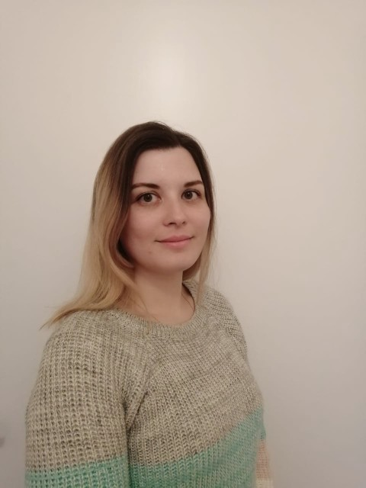
Министерство образования РМ
Портфолио
Душутиной Ирины Сергеевны
воспитателя
МБДОУ «Инсарский детский сад «Светлячок» комбинированного вида»

Slide 2
Общие сведения о педагоге
Дата рождения - 03.12.1991 год
Занимаемая должность – воспитатель
Профессиональное образование:
2009 - 2016 гг., МГПИ "Мордовский педагогический институт им. М.Е. Евсевьева". Квалификация по диплому: учитель начальных классов. Специальность "педагогика и методика начального образования".
Профессиональная переподготовка :
2017 г. - по программе "педагог дошкольного и дополнительного образования" в Федеральное государственное бюджетное образовательное учреждение высшего образования "Мордовский государственный педагогический институт имени М.Е.Евсевьева», квалификация воспитатель
Педагогический стаж - 8 лет
Стаж работы в данном учреждении - 7 лет
Стаж работы в данной должности - 5 лет
Прохождение курсов повышения квалификации – 2021 г.

Slide 3
Представление педагогического опыта
«Развитие творческих способностей дошкольников через нетрадиционную технику рисования – эбру»
https://dsvetlins.schoolrm.ru/sveden/employees/30900/331193/

Slide 4
Наставничество

Slide 5
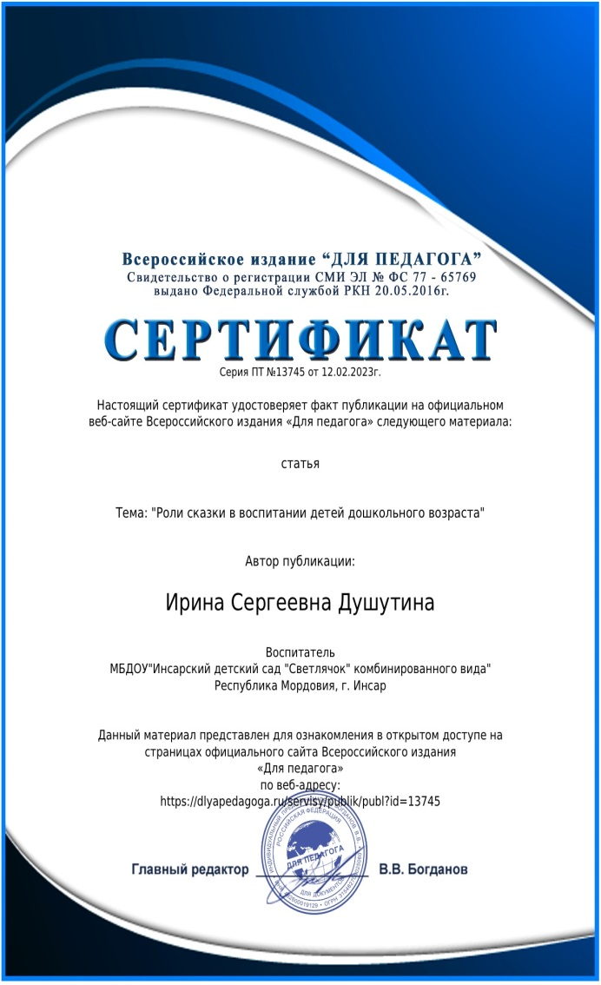
Наличие публикаций

Slide 6
Результаты участия воспитанников в: конкурсах, выставках, соревнованиях, акциях, фестивалях
Всероссийский уровень: 2
Муниципальный уровень: 4

Slide 9
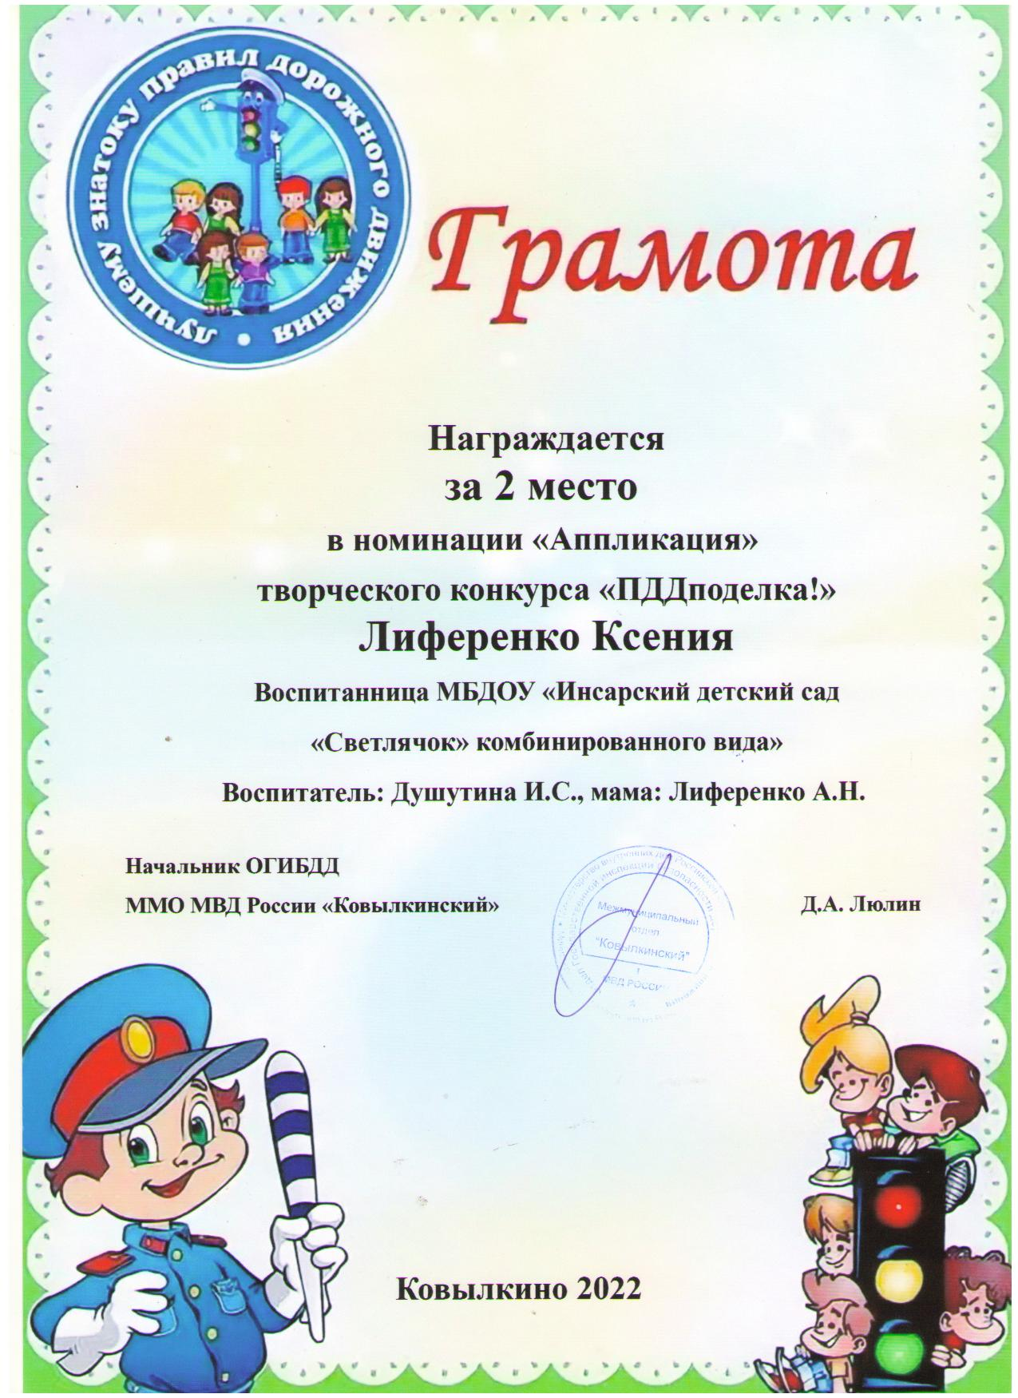

Slide 10
Выступления на заседаниях методических советов, научно-практических конференциях, педагогических чтениях, семинарах, секциях, форумах (очно)
Республиканский уровень: 1
Уровень образовательной организации: 2

Slide 11
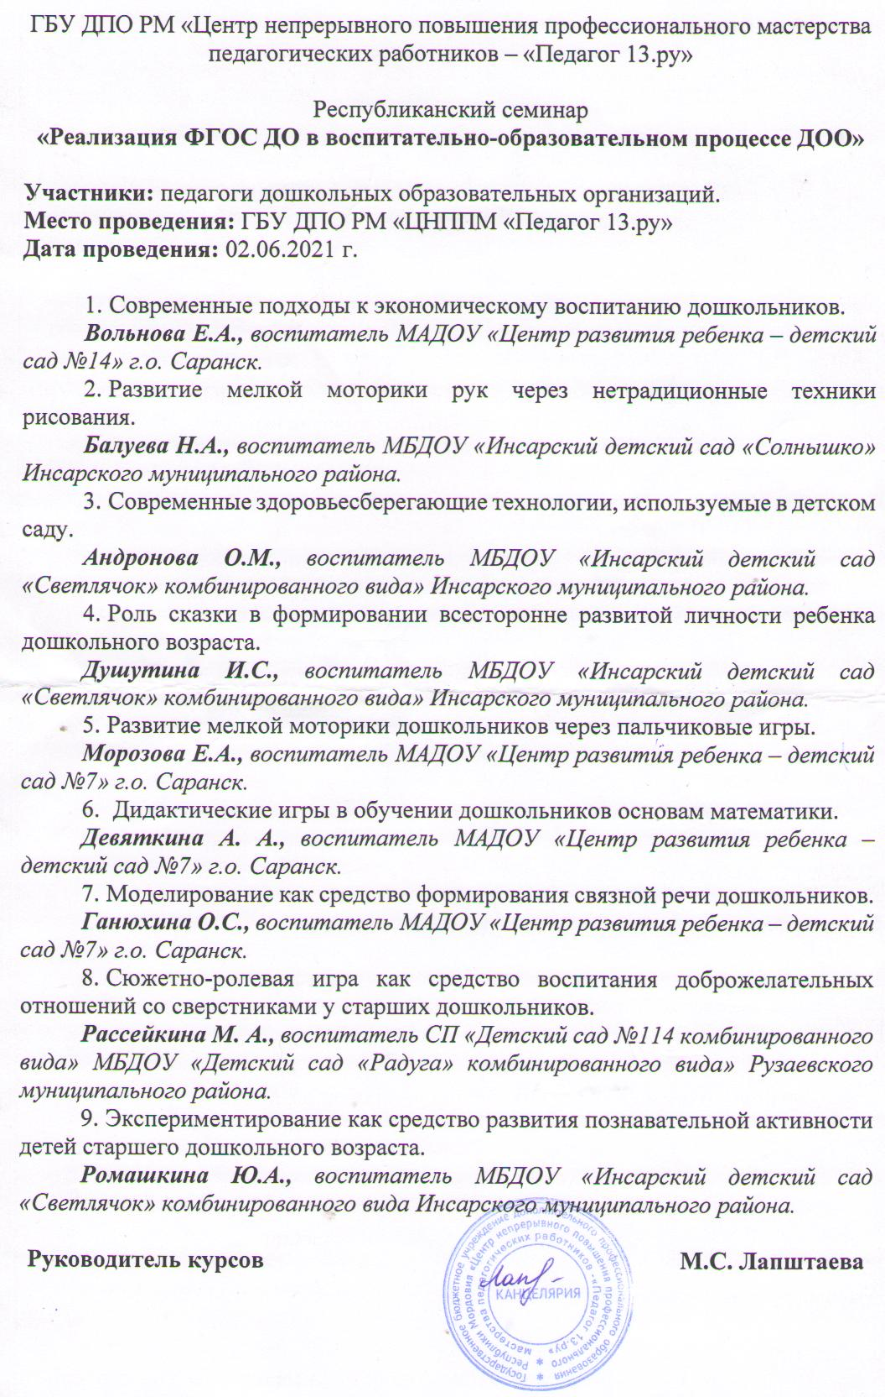

Slide 12
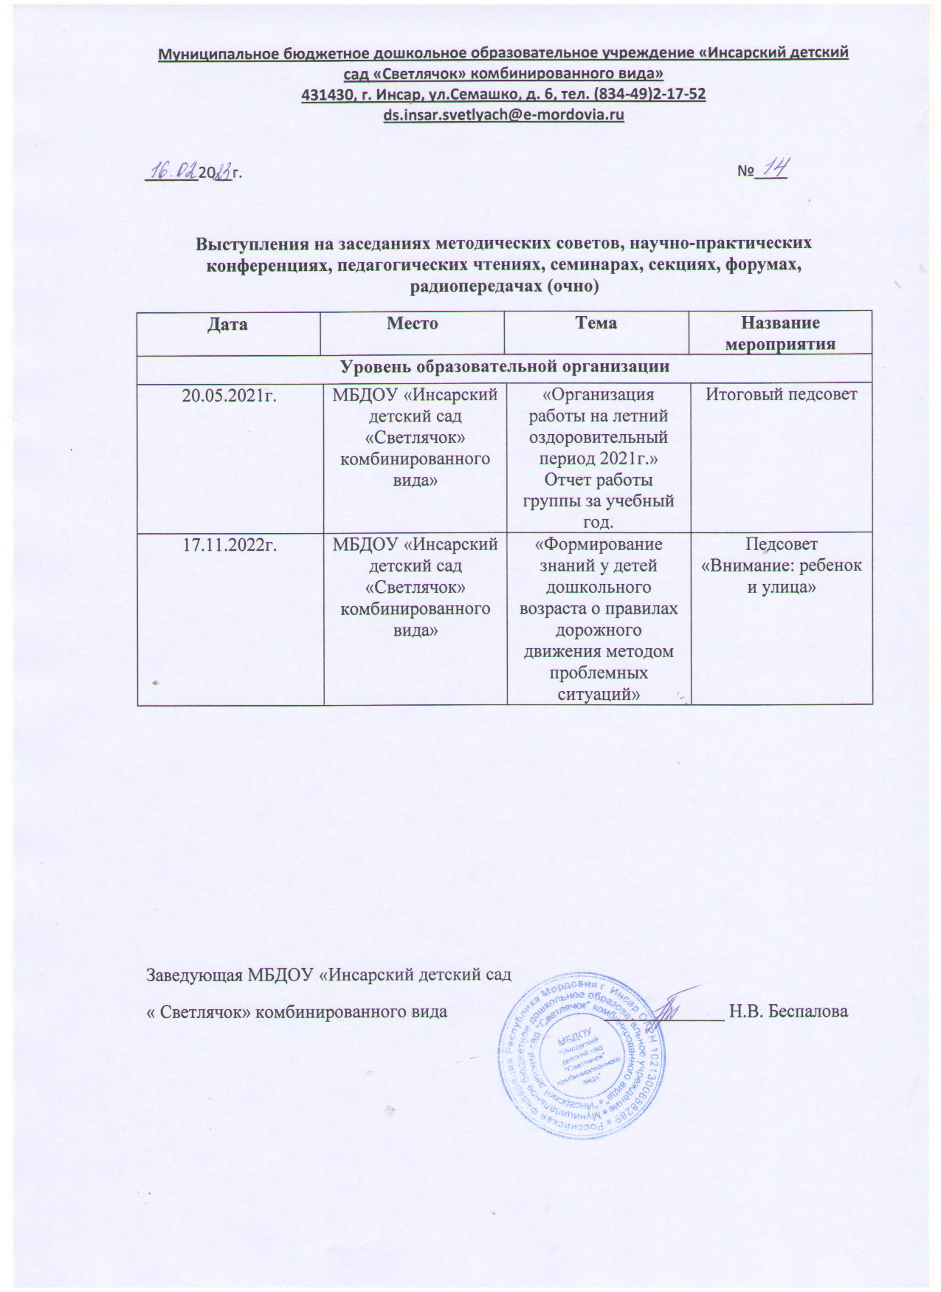

Slide 13
Проведение открытых занятий, мастер классов, мероприятий
Муниципальный уровень : 1
Уровень образовательной организации :2

Slide 16
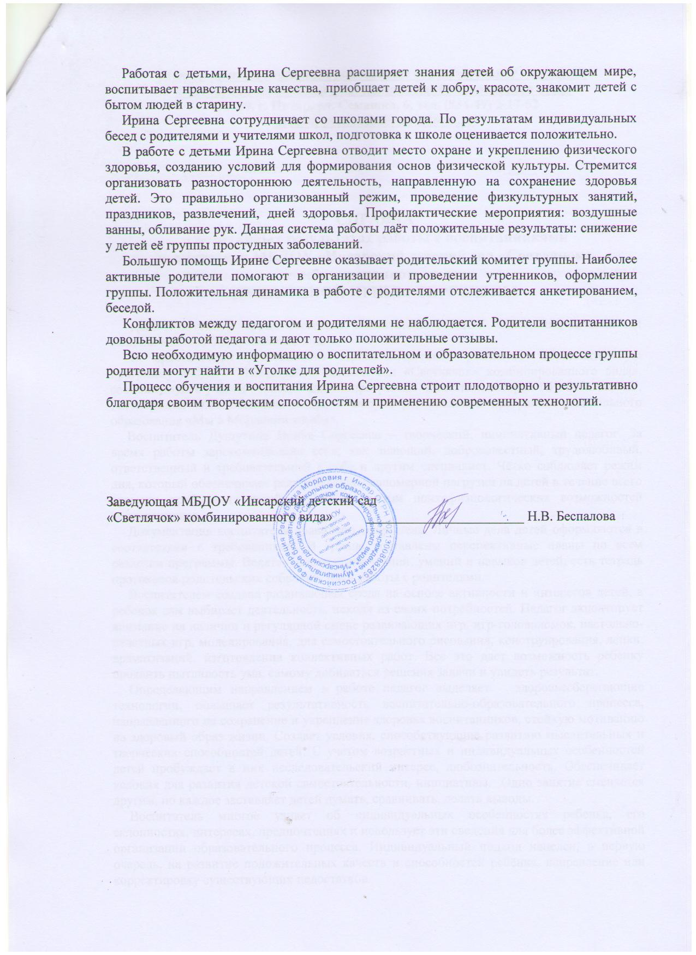
Позитивные результаты работы с воспитанниками

Slide 17
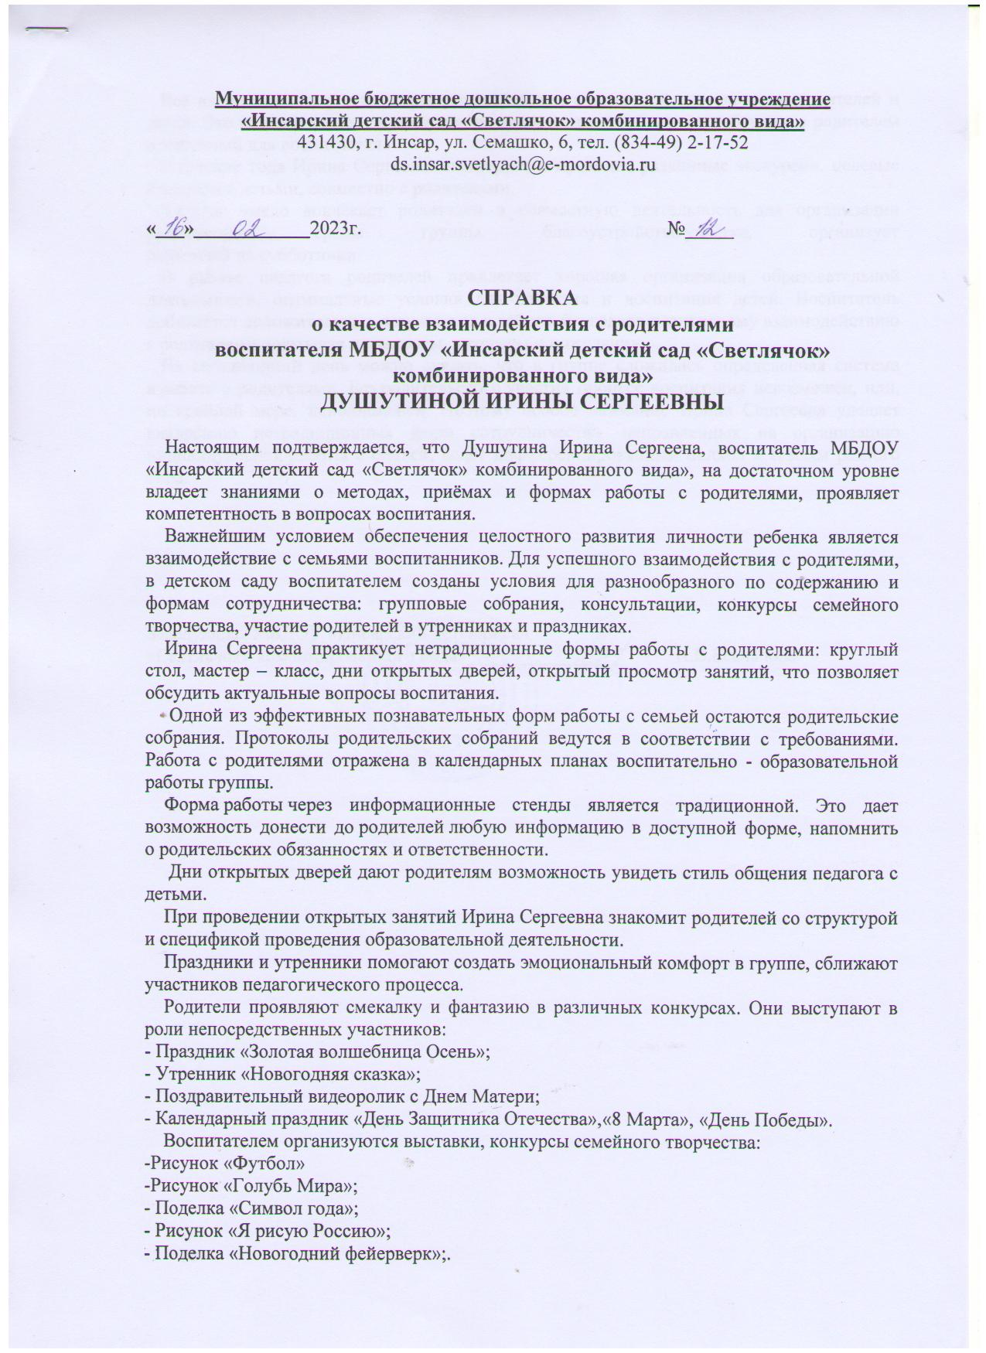
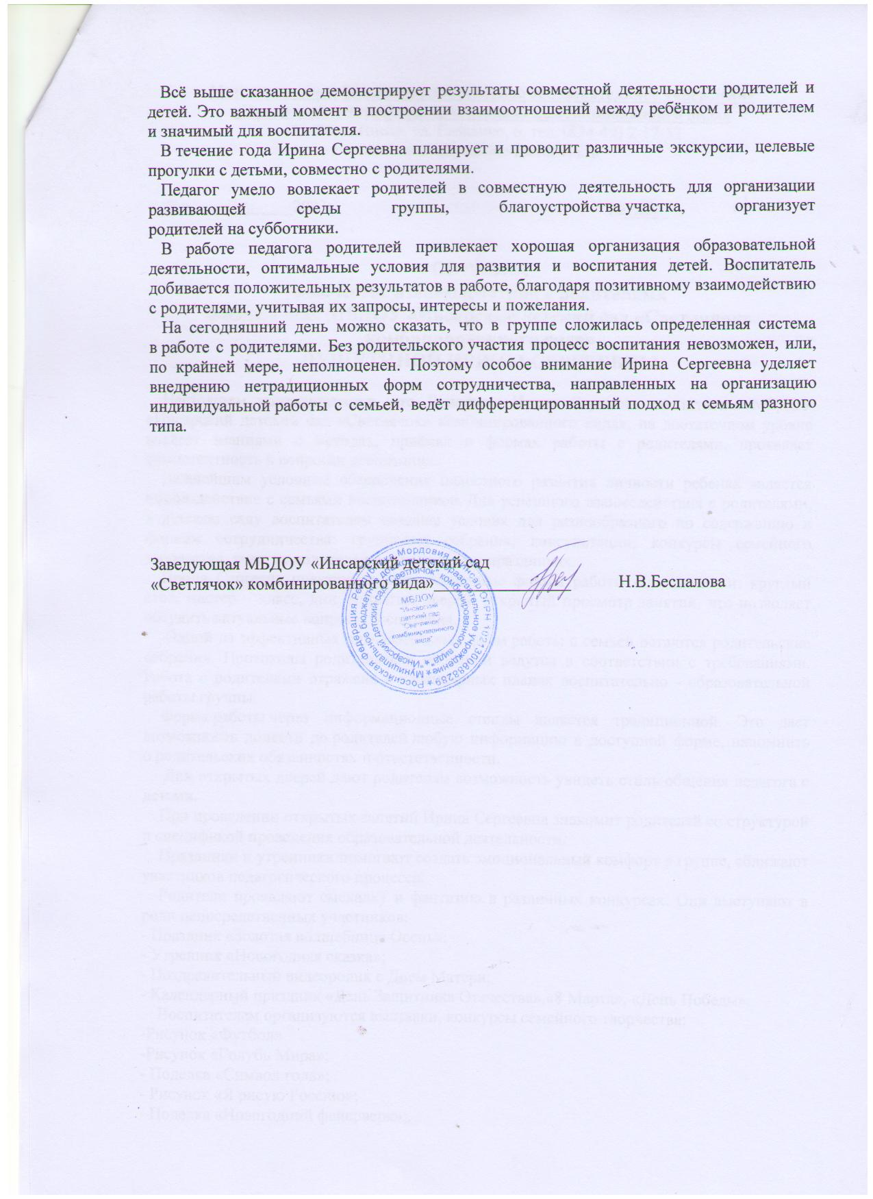
Качество взаимодействия с родителями

Slide 18
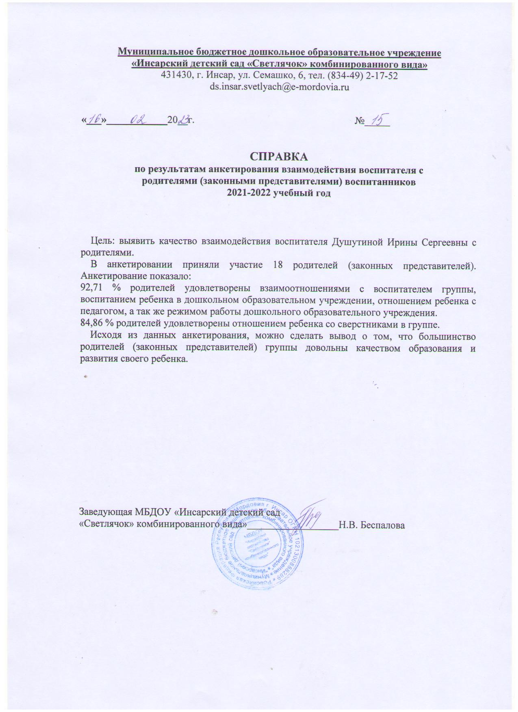

Slide 19
Работа с детьми из социально-неблагополучных семей

Slide 20
Участие педагога в профессиональных конкурсах
Муниципальный уровень: участие
Муниципальный уровень: лауреат
Республиканский уровень: участие

Slide 21
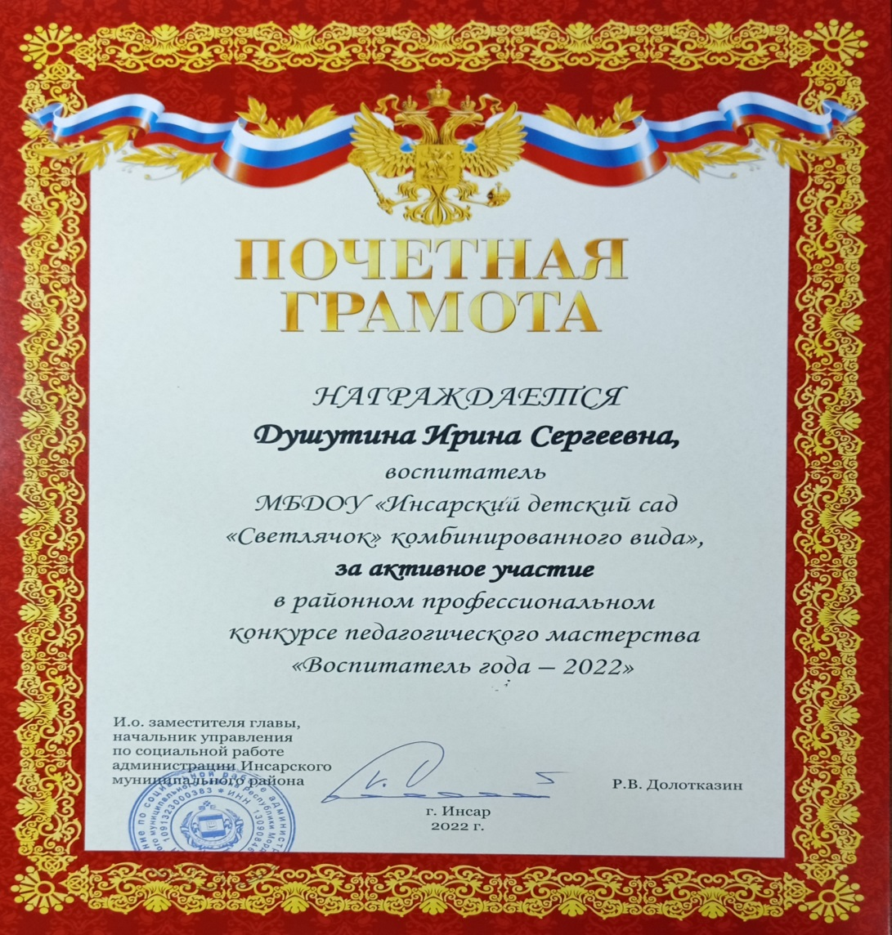
Воспитатель года 2022

Slide 24
Награды и поощрения

